Slide 1
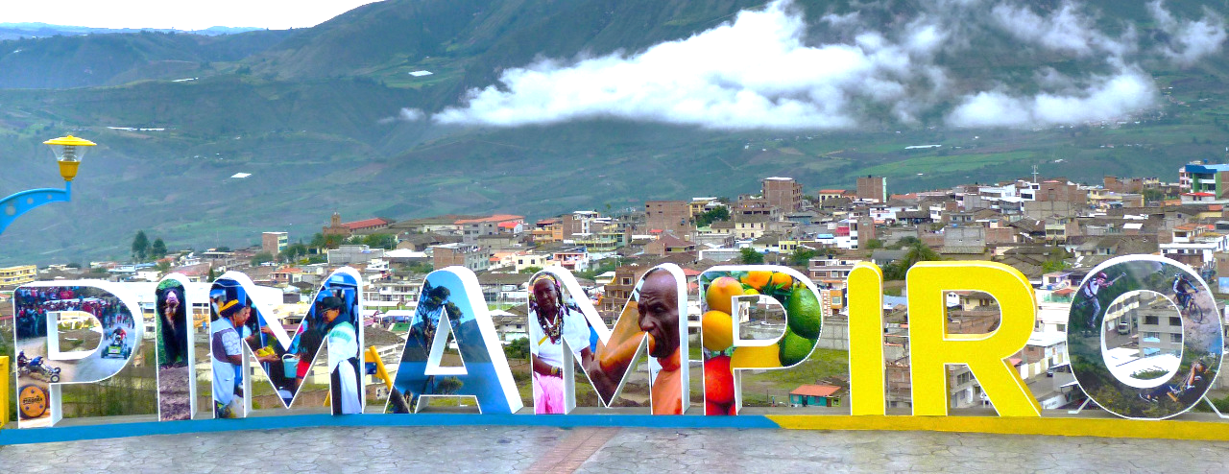
UNIVERSIDAD DE LAS FUERZAS ARMADAS-ESPE DEPARTAMENTO DE CIENCIAS ECONÓMICAS, ADMINISTRATIVAS Y DEL COMERCIO “Sostenibilidad en el turismo de aventura caso: cantón Pimampiro”
Director: Patricio Sotomayor Integrantes: Almache Johanna - Navarrete Jhoselyn

Slide 2
Planteamiento del problema
Poco conocimiento acerca de sostenibilidad
Manejo inadecuado de recursos naturales
Limitada oferta turística
Poco aprovechamiento de otras alternativas turísticas existentes.

Slide 3
Objetivos
Idea a defender
Analizar la actividad del turismo de aventura a través de los principales pilares de sostenibilidad que contribuyen al impulso del turismo en el cantón Pimampiro.
Estructurar una línea base
Conocer el perfil del turista
Analizar el nivel de sostenibilidad en el turismo de aventura
Identificar los recursos turísticos potenciales
El turismo de aventura sostenible podría aportar al desarrollo del cantón Pimampiro

Slide 4
Teorías de soporte
Pilares del Índice de desarrollo del turismo de aventura ATDI
Teoría de desarrollo sostenible
Dimensión Económica
Dimensión Social
Dimensión Ambiental
Seguridad y Agradable
Políticas Públicas para el Desarrollo Sostenible
Seguridad
Recursos de aventura
Emprendimiento
Preparación
Recursos naturales
Salud
Recursos de actividades de aventura
Desarrollo humano
Infraestructura
Recursos culturales
Marca

Slide 5
Metodología
Enfoque de la investigación
Mixto
Tipología de la investigación
Por el alcance: descriptiva
Por su finalidad aplicada
Por el control de las variables: no experimental
Instrumentos
Observación directa
Encuesta
Entrevista

Slide 6
Población
Muestra
Muestreo aleatorio simple
Portal turismo en cifras del Ministerio de Turismo del Ecuador
Turistas que llegaron al cantón
Año 2018
Detalle | Número de turistas
Turistas nacionales | 70 470
Turistas extranjeros | 195 296
Total | 265 766
GAD de Pimampiro
Prestadores de servicios de turismo de aventura
$$n: \frac{Z^{2}∗S^{2}∗N}{e^{2∗}\left(N−1\right)+Z^{2}∗S^{2}}$$
N: Tamaño de muestra 265 766
Z: Nivel de confianza 1,96
e: desviación estándar 0,05
S: Varianza 0,5
Entrevista
384 encuestas

Slide 7
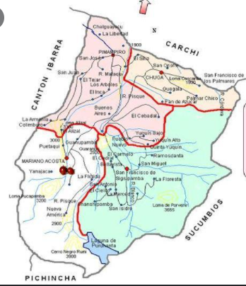
Situación actual
El cantón Pimampiro pertenece a la provincia de Imbabura
Dentro del cantón Pimampiro se hallan 4 parroquias
Pimampiro cuenta con un gran potencial paisajístico y etnocultural

Slide 8
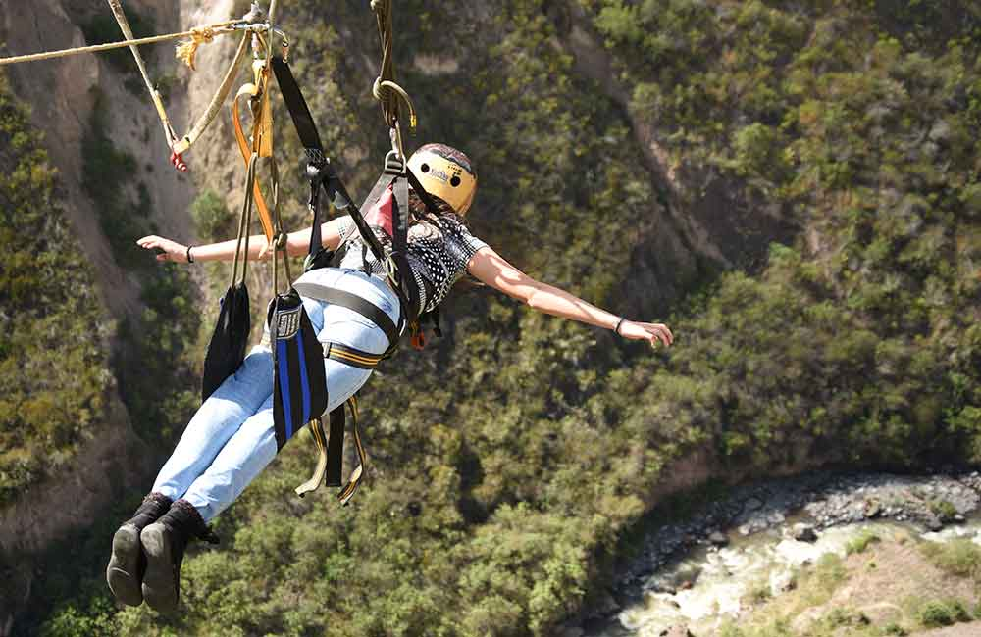
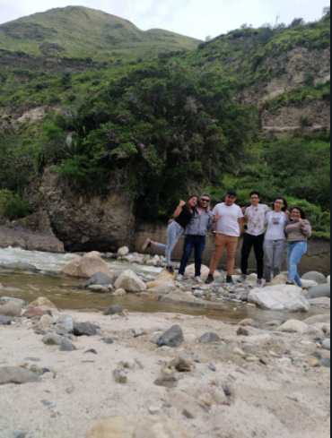
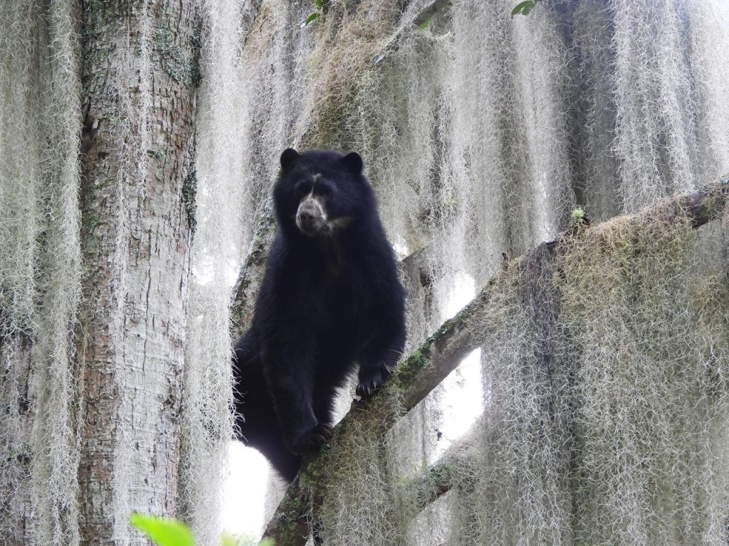
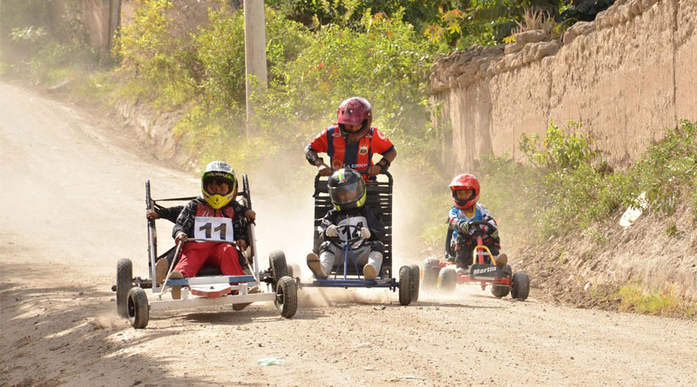
Turismo de aventura
Parroquia | Actividades
Chuga | Caminata
Mariano Acosta | Éxodo trail Pimampiro Enduro MTB Descenso en cascadas Cabalgata Caminata Excursiones a la Laguna de Puruhanta
San Pedro de Pimampiro | Trekking: camino del inca, tumbas arqueológicas Carrera de coches de madera Downhill El Calvario Ruta del vértigo (columpio, rafting, rappel y canopy)
San Francisco de Sigsipamba | Mirador de oso andino Cabalgata Gran cañón río Pisque

Slide 9
Atractivos turísticos
Mariano Acosta
Camino del Inca
Cascada Paccha
Cascada de Agua Clara de Tornillos
Chugá
Laguna negra
Mirador El Campanario

Slide 10
Atractivos turísticos
Parque Nacional Cayambe – Coca
Laguna de Puruhanta
El Inca
San Francisco de Sigsipamba
Petroglifos
Pimampiro

Slide 11
Infraestructura turística
Alojamiento
Hotel
Alimentación
Restaurantes
Cultura y artesanía
Bordados de Mariano Acosta
Vías de Acceso y transporte
Salud
Hostal
Hostería
Asaderos de pollo
Comida típica
Comida rápida
Pizzería
Marisquería
Chifa
Heladería y cafetería
Collares con materiales naturales
Artículos en piedra jade tallada
Vías pavimentadas, adoquinadas o en concreto
Servicio de taxis, taxi-camioneta y tricimotos
Existen 8 centros de salud
Cuentan con un dispensario médico del IEES

Slide 12
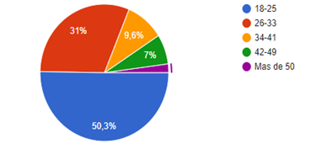
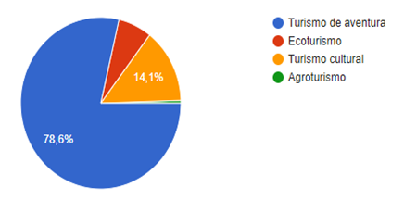
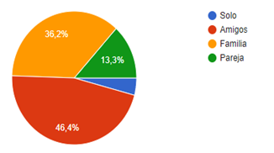
Encuesta a turistas
Género
Edad
Preferencia de turismo
Compañía

Slide 13
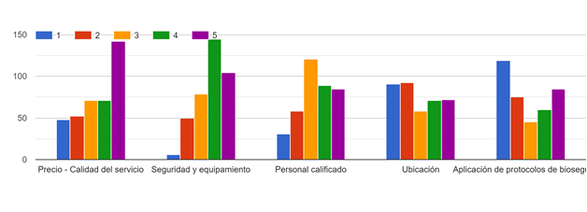
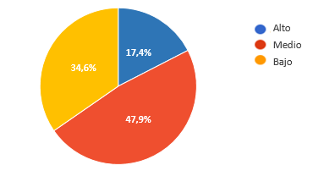
Encuesta a turistas
Criterios importantes para realizar turismo de aventura
Nivel de atención

Slide 14
Perfil del turista
Factor demográfico
y geográfico
Compañía
Nacionales y extranjeros
18 – 25 años
Duración de visita
Información
1 día
Presupuesto de gasto
Preferencia de actividades
$20 a $40
Amigos
Familiares o amigos
Ciclismos de montaña, canopy y columpio

Slide 15
Análisis de sostenibilidad a través de los pilares de Índice de desarrollo de turismo de aventura
Políticas públicas para el desarrollo sostenible
Evidencia documental
Seguridad
Servicios de seguridad activos
Recursos naturales
Lista de sitios
Salud
Servicios de salud establecidos y activos
Plan financiero
Empresas
Necesidades del visitante
Inspecciones
Programas de conservación
Capacitaciones
Especies invasora
Seguridad y Agradable

Slide 16
Análisis de sostenibilidad a través de los pilares de Índice de desarrollo de turismo de aventura
Recursos de aventura
Código de conducta
Emprendimiento
Financiación
Capacitación
Estacionalidad
Oferta
Capacitación PEYMES
Promover producto local
Recursos de aventura

Slide 17
Análisis de sostenibilidad a través de los pilares de Índice de desarrollo de turismo de aventura
Recursos
culturales
Listado de bienes
Marca
Información actual y material promocional con contenido apropiado.
Programa de rehabilitación
Ingresos
Desarrollo humano
Datos impacto económico
Capacitaciones locales
Bienestar de las comunidades receptoras
Infraestructura
Regulaciones para accesibilidad
Estándares de accesibilidad
Programas para mejorar acceso
Información al visitantes
Preparación

Slide 18
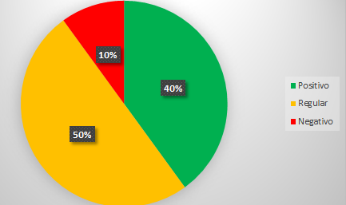
Nivel de sostenibilidad cantón Pimampiro
Positivo
Recursos culturales, recursos de aventura, recursos naturales, emprendimiento
Regular
Marca, infraestructura, desarrollo humano, salud, seguridad,
Negativo
Políticas Públicas para el Desarrollo Sostenible
Análisis de sostenibilidad a través de Pilares del Índice de desarrollo del turismo de aventura ATDI

Slide 19
Análisis FODA
Fortalezas
Debilidades
Oportunidades
Amenazas
Atractivos
Emprendimientos
Promoción
Población
Pueblo mágico
Canopy
Oso de anteojos
Capacitación
Caminos Señalización
Regularización de operadores
Inversión
Marca
Establecimientos no registrados
Interés por la actividad
Trueque
Matriz productiva
Política pública
Conciencia ambiental
Desastres naturales
Pandemia
Competencia
Afluencia turística
Red de telecomunicaciones

Slide 20
Plan de mejora
Impulsar el diálogo
Revisión de la situación actual del turismo de aventura
Exponer beneficio del turismo
Mejorar las oportunidades
Dialogar con la población y el GAD
Asesoramiento en creación de PYMES
Fomentar la capacitación
Solicitar apoyo de organismos privados y públicos
Capacitar

Slide 21
Plan de mejora
Adaptar criterios Globales de turismo sostenible
Adoptar directrices de acuerdo a la realidad
Concientizar a la población
Realizar una campaña
Utilizar materiales amigables
Diseñar programas educativos
Implantar tecnologías limpias

Slide 22
Plan de mejora
Mejorar la infraestructura y equipamiento
Obtener certificaciones
Realizar alianzas
Convenios con agencias de viajes
Diversificar la oferta
Actividades alternativas
Mejorar la accesibilidad e infraestructura
Mantener en buenas condiciones los servicios
Buscar nuevos socios
Estudios sobre capacidad de carga

Slide 23
Plan de mejora
Realizar una promoción como destino sostenible
Video promocional
Fortalecer la imagen turística
Página web
Redes sociales

Slide 24
Conclusiones
Recomendaciones
Influencia de la actividad turística de aventura
Perfil del turista
Riqueza de atractivos naturales y culturales
Pimampiro no se puede considerar como un destino sostenible de aventura
Gestión gubernamental
Campañas de comunicación a nivel nacional e internacional
Crear ordenanzas
Adoptar los parámetros de sostenibilidad

